Slide 1
ФГБУ «ФЕДЕРАЛЬНЫЙ ЦЕНТР ОРГАНИЗАЦИОННО-МЕТОДИЧЕСКОГО ОБЕСПЕЧЕНИЯ ФИЗИЧЕСКОГО ВОСПИТАНИЯ»
Развитие детско-юношеского спорта
одно из приоритетных направлений в системе образования
2023 год

Slide 2
Формирование системы школьных спортивных клубов является неотъемлемой частью реализации :
- Федерального закона «О физической культуре и спорте в РФ»
Федерального закона «Об образовании в РФ»
Федерального проекта «Успех каждого ребенка» национального проекта «Образование»
Плана основных мероприятий, проводимых в рамках Десятилетия детства на период до 2027 года
Стратегии развития физической культуры и спорта в Российской Федерации на период до 2030 года
Стратегии воспитания в Российской Федерации на период до 2025 года
Концепции развития дополнительного образования детей до 2030 года
Концепции развития детско-юношеского спорта в Российской Федерации на период до 2030 года
Межотраслевой программы развития школьного спорта до 2024 года
2024 год – создание во всех образовательных организациях школьных и студенческих спортивных клубов (перечень поручений Президента РФ по итогам заседания Совета при Президенте РФ по развитию физической культуры и спорта от 10 октября 2019 г. № Пр-2397)

Slide 3
ЦЕЛЬ И ЗАДАЧИ ШСК
создание условий по привлечению обучающихся к систематическим занятиям физической культурой и спортом, развитию и популяризация школьного спорта, формированию творческих способностей, индивидуальных потребностей в интеллектуальном, нравственном и физическом совершенствовании средствами физической культуры и спорта
формирование у обучающихся мотивации и устойчивого интереса к укреплению здоровья
организация спортивной, физкультурной и оздоровительной работы с обучающимися, в том числе с обучающимися с ограниченными возможностями здоровья и инвалидностью
участие обучающихся ШСК в проведении различного уровня спортивных соревнований
формирование здорового образа жизни, гражданского и патриотического воспитания обучающихся

Slide 4
ОРГАНИЗАЦИЯ ДЕЯТЕЛЬНОСТИ ШСК
Кадровое обеспечение
Осуществляют работники преподаватели физической культуры и специалисты в сфере физической культуры и спорта
Утверждение структуры и штатного расписания ШСК (в форме структурного подразделения) относится к компетенции директора.
Введение в штатное расписание общеобразовательной организации должностей педагогов дополнительного образования, инструкторов по физической культуре возможно при наличии лицензии на право ведения дополнительной образовательной деятельности.
Материально-техническое, финансовое обеспечение
ШСК (в форме структурного подразделения) финансируется из средств школы, выделяемых на физкультурной, спортивной и оздоровительной работы с обучающимися (п. 15 ст. 36 Закона об образовании). Привлеченные денежные средства из внебюджетных источников (за исключением целевого финансирования) ШСК может использовать на основании локального нормативного акта для следующих целей:
Информационное обеспечение
Для создания единой информационной среды ШСК рекомендуется использовать следующие ресурсы:
– функционирование и развитие ШСК;
– приобретение спортивного оборудования, инвентаря и спортивной экипировки;
– командирование лиц, осуществляющих свою деятельность в ШСК, активистов ШСК на спортивные и иные мероприятия в рамках реализации календарного плана спортивных, физкультурных и оздоровительных мероприятий на учебный год;
– поощрение обучающихся за результативность и активную физкультурно-спортивную деятельность в ШСК;
– на иные цели и нужды в рамках ведения уставной деятельности ОО.
− социальные сети, мессенджеры;
− СМИ: телевизионные и радио-ресурсы, интернет-ресурсы, печатные издания;
− социальная реклама, акции, рекламные кампании по физкультурно-спортивному направлению ШСК;
− использование полиграфической продукции: афиши, объявления, газеты, листовки, информационные и имиджевые материалы, программы, брошюры, буклеты, пресс-релизы, фотовыставки, плакаты, баннеры, альбомы и т.д.;
− привлечение известных спортсменов, тренеров, ветеранов спорта для участия в протокольных церемониях, мастер-классах, фотосессиях и встреч со спортсменами, активистами ШСК и болельщиками.

Slide 5
 | Структурное подразделение | Общественная организация
Юридическая основа | Федеральный закон от 29 декабря 2012 г № 273 – ФЗ «Об образовании в Российской Федерации» | Федеральный закон от 19 мая 1995 г. № 82-ФЗ «Об общественных объединениях»
Учредитель | Юридическое лицо - общеобразовательная организация | Юридические или физические лица
Осуществление юридических прав | Положение о ШСК | Устав ШСК
Принципы создания и деятельности ШСК | Выделенное в установленном порядке подразделение, не обладающее признаками юридического лица и не являющееся обособленной частью организации, на которое возлагаются самостоятельные задачи, функции и ответственность | Свободная организация в определении своих внутренней структуры, целей, форм и методов деятельности. Деятельность должна быть гласной, а информация об учредительных и программных документах общедоступной
Участники ШСК | Обучающиеся общеобразовательной организации в соответствии с Уставом общеобразовательной организации | Граждане, достигшие 8 лет. Максимальный возраст участников ШСК определяется Уставом ШСК
Символика | В праве иметь | В праве иметь. Символика общественных объединений не должна совпадать с государственной символикой РФ, государственной символикой субъектов РФ, символикой муниципальных образований, федеральных органов государственной власти, органов государственной власти субъектов РФ, Вооруженных Сил РФ, других войск, а также с символикой международных организаций
Реорганизация и ликвидация | По решению руководителя общеобразовательной организации | По решению съезда (конференции) или общего собрания общеобразовательной организации

Slide 8
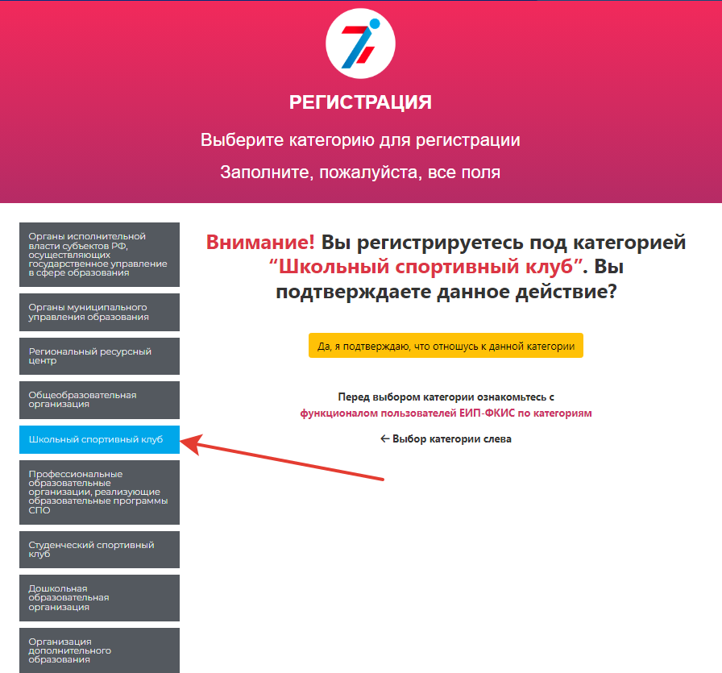

Slide 9
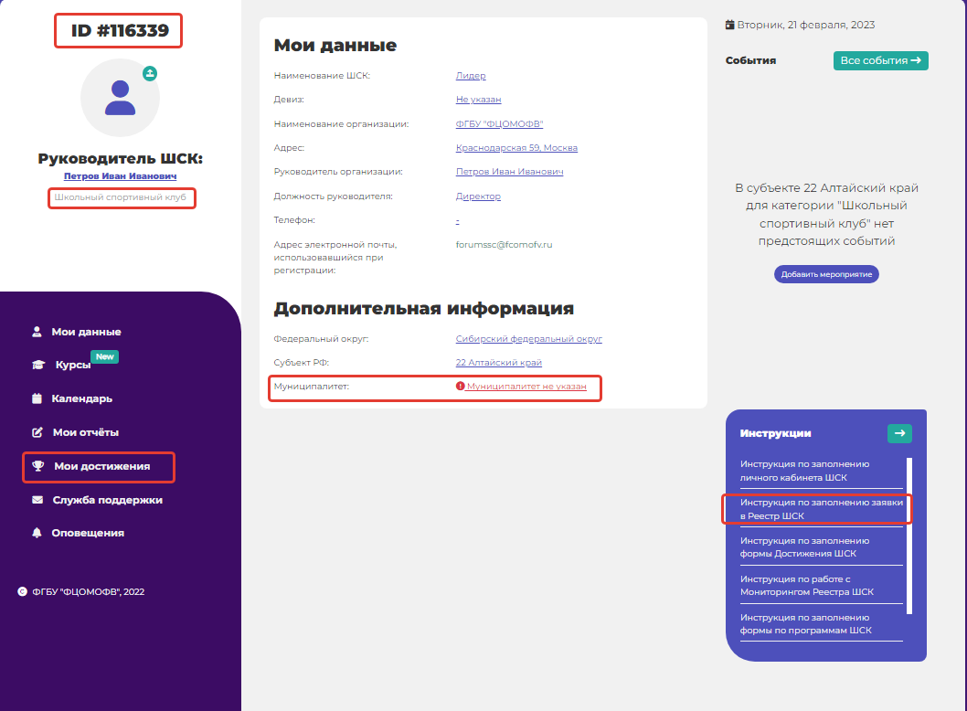

Slide 10
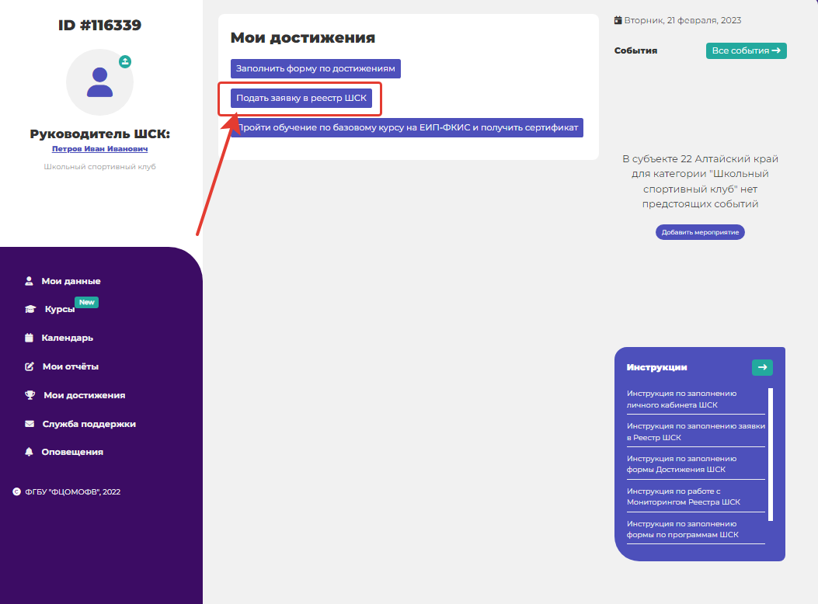
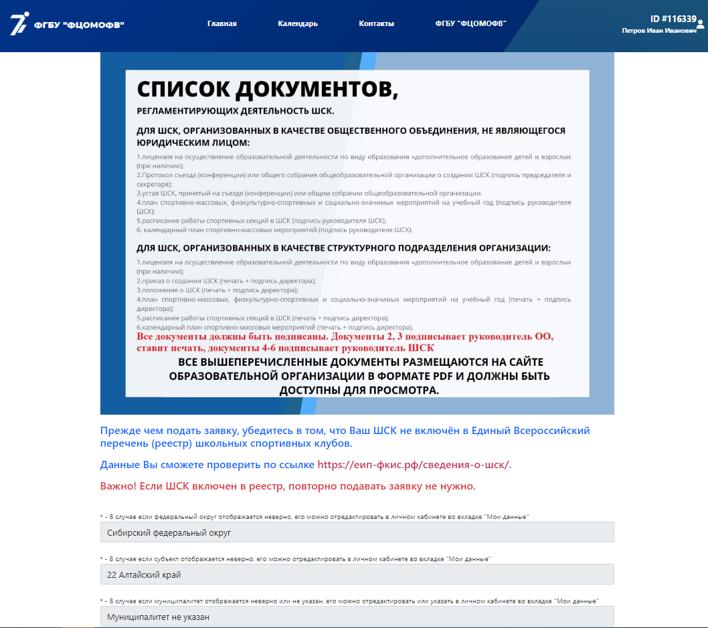
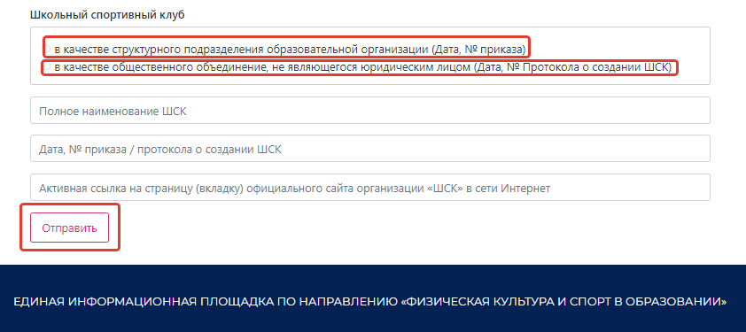
1
2
3

Slide 12
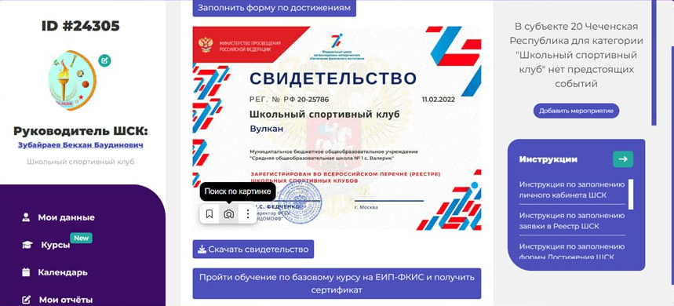

Slide 13
КОНТАКТНАЯ ИНФОРМАЦИЯ
+ 7 (495) 360 72-46
+ 7 (495) 360 84-56
fcomofv@mail.ru
г. Москва, ул. Краснодарская 59
2017arouse.All Rights Reserved

